Slide 1
面向对象程序设计概念
西安电子科技大学计算机科学与技术学院
王煦
metalwing@sina.com

Slide 2
课程内容
Java概述
面向对象程序设计概念
Java语言基础
Java面向对象特性
Java高级特征
常用预定义类的使用
异常处理
I/O
线程
GUI程序设计
Java网络程序设计

Slide 3
“我们之所以将自然界分解、组织成各种概念，并按其含义分类，主要是因为我们是整个口语交流社会共同遵守的协定的参与者，这个协定以语言的形式固定下来……除非赞成这个协定中规定的有关语言信息的组织和分类，否者我们根本无法交谈”——Benjamin Lee Whorf (1897-1941)

Slide 4
为什么程序难写？
问题
机器模型
编程语言
问题空间
解空间
0000 8B C3 MOV AX,BX
0002 8A CE MOV CL,DH
0004 43 INC BX
Assembly
C
if(a[i]>a[i+1])
swap(&a[i], &a[i+1]);
Java
People people=new People();
people.drink(water);
目标问题的结构
计算机的结构

Slide 5
面向对象程序设计(OOP)
OOP is a programming paradigm using "objects" – data structures consisting of data fields and methods together with their interactions – to design applications and computer programs.
- http://en.wikipedia.org
面向对象程序设计是使用“对象”设计程序的编程范式
对象是由数据字段、方法及它们之间的交互组成的数据结构
允许根据问题来描述问题，而不是根据运行解决方案的计算机来描述问题

Slide 6
面向对象程序设计的发展
60年代后期，Simula-67语言引入类和实例的概念，采用class关键字定义新的类型
70年代，Alan Kay研制了Smalltalk，并于1980年首度对外发布，标志着OOP思想的确立
80年代初，Bjarne Stroustrup研制了C++，80年代末到90年代初开始流行
1995：James Gosling研制了Java

Slide 7
面向对象问题求解
问题
机器模型
编程语言
问题空间
解空间
引入概念空间：
问题
概念模型
机器模型
建模语言
编程语言
问题空间
概念空间
解空间
映射
实体
抽象数据类型
抽象
抽象
转换
类
对象
实例化
问题空间
概念空间
解空间

Slide 8
面向对象程序设计的特征
Alan Kay的OOP五大原则：
一切皆对象
程序是一系列对象的组合，对象间通过消息传递进行联系
每个对象都有自身内存空间，可容纳其他对象
每个对象都有一种类型
同一类型的所有对象都能够接收相同的消息
面向对象方法的核心概念：抽象、对象、类、封装、继承和多态

Slide 9
抽象
对象
类
封装
继承
多态

Slide 10
什么是抽象？
抽象是一种设计技术
用以说明一个实体的本质方面，而忽略或掩盖其非本质方面
抽象是一种工具
用以将复杂现象简化到可以分析、实验或者可以理解的程度
Notes:
抽象是一种设计技术：用以说明一个实体的本质方面，而忽略或掩盖其非本质方面（对事物面向具体问题的概括和总结，一个事务在面向不同问题时，抽象出的结果可能是不同的）
抽象是一种工具：用以将复杂现象简化到可以分析、实验或者可以理解的程度（对现象规律、处理过程及处理方法的建模，用一种模型模拟问题的运作或解决过程及方法），也可以说是我们考虑问题的一种思维角度
二者之间具有内在的联系，不同模型要求不同的事物描述，而不同的事物描述也会导致不同的模型建设
C语言的抽象与Java语言的抽象明显不同

Slide 11
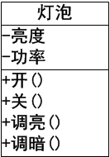
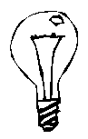
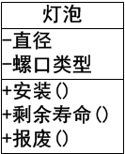
抽象的作用
简化：识别重要细节，忽略无关细节
过滤问题空间中模型的无关侧面

Slide 12
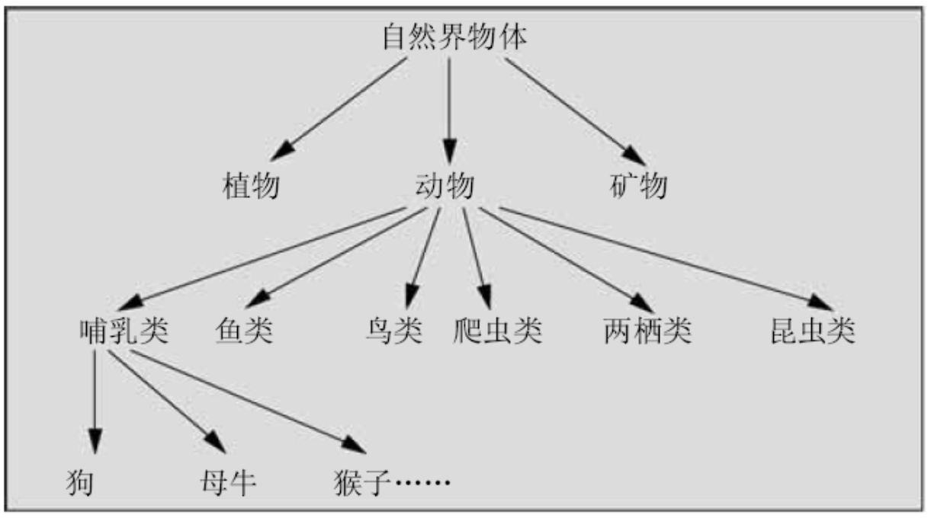
抽象的作用
抽象是OOP的基础
单个实体可能有多种抽象
OOP过程需要确定将哪些属性和行为包括在给定的抽象中
抽象是对象与类联系的关键
通过在抽象基础上对抽象结果的组织来联系

Slide 13
抽象
对象
类
封装
继承
多态

Slide 14
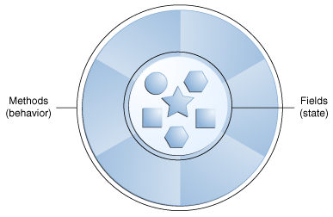
对象
对象是
问题空间中可以明确标识的实体
问题空间的实体或概念在解空间中的抽象表示
对象的组成
对象 = 状态（特征、数据、属性）
+ 行为（动作、操作、服务）
（+ 标识，Booch）
状态：具有当前值的数据域（Java：成员变量）
行为：用于设置或改变对象的状态，或对外提供一种服务（Java：方法）

Slide 15
对象
状态与行为之间的关系
对内：只有方法能操作成员变量
对外：方法是对象与外部环境（其他对象）交互、通信的接口

Slide 16

对象
对象之间通过发送消息进行交互与通信
消息通过对方法的调用来实现
消息的组成：
接收消息的对象
方法名称
方法参数
消息由发送者对象编写，由接收者对象解释
消息可以
引起接收者状态变化
返回结果
b.changeGears(lowerGear);
Bicycle b
Person p

Slide 17
对象
如何产生有用的对象
确定可能向对象发出的请求
完成交易
在屏幕上画图
打开开关
……
由对象的接口（interface）定义这些请求
接口：确定了对特定对象所能发出的请求，或者对象接收消息的方式

Slide 18
对象
接口确定了对特定对象所能发出的请求，或对象接收消息的方式
对象如何与类联系：通过在抽象基础上对抽象结果的组织来联系
接口是“组织”的依据之一

Slide 19
抽象
对象
类
封装
继承
多态

Slide 20
类
In OOP, a class is an extensible program-code-template for creating objects, providing initial values for state (member variables) and implementations of behavior (member functions, methods).
- http://en.wikipedia.org
在面向对象程序设计中，类是一个可扩展的程序代码模板，用于创建一类对象并为对象提供成员变量初始值和方法实现

Slide 21
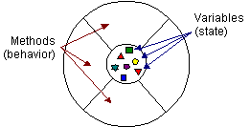
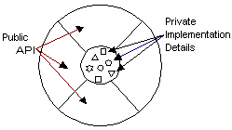
类
类的结构
Fields
(state)
Methods
(behavior)
实例化
抽象
Private
Implementation
Details
Public API

Slide 22
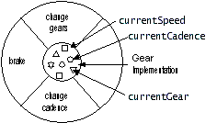
类
类示例（自行车）
change
gears
currentSpeed
currentCadence
brake
Gear
Implementation
change cadence
currentGear

Slide 23

类与对象
类的实例化
change
gears
currentSpeed
currentCadence
brake
Gear
Implementation
change cadence
currentGear
change
gears
currentSpeed=10
change
gears
currentSpeed=15
currentCadence=60
currentCadence=90
brake
Gear
Implementation
brake
Gear
Implementation
change cadence
currentGear=5
change cadence
currentGear=2

Slide 24
类与对象
类与对象的关系
类是同种对象的集合与抽象
类描述对象的共同的数据特征和行为特征
类的实例化就是对象

Slide 25
抽象
对象
类
封装
继承
多态

Slide 26



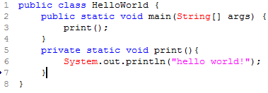
封装
提供
使用
类开发者
客户端程序员
修改
使用
可以修改什么？

Slide 27
封装
定义：把数据和方法包装进类中，并对具体实现进行隐藏
类是基本的封装单元，一个类的所有对象实例有相同的封装特性
“具体实现”包括：对象的数据域、方法实现以及非接口方法的定义等
对数据的完全隐藏是对象的理想结构，现实中使用public、protected、private关键字实现4种隐藏能力（访问权限）

Slide 28
封装
意义
模块化：不同对象代码间相对独立，对象可以在系统中方便移动
保证数据对象的一致性：通过隐藏对象变量和方法实现，防止绕过接口更改变量
易于维护：对私有变量和私有方法的更改，不会影响到调用对象接口的其他程序，提高了程序的可移植性

Slide 29
抽象
对象
类
封装
继承
多态

Slide 30
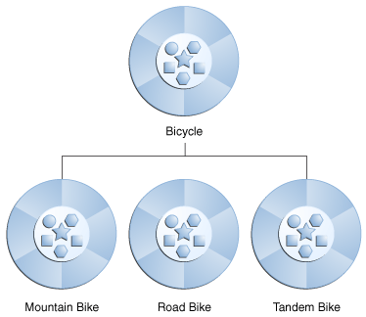
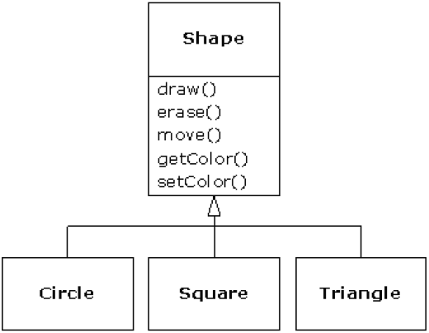
继承
现实世界中的对象间关系
包含（has a）：对象A是对象B的组成部分
关联：对象A中保存对象B的一个引用而非对象B本身
继承（is a）：对象A是对象B的特例，抽象  具体

Slide 31
继承
含义：描述子类与父类之间的关系
子类：从某个特定类派生出来的类
父类：派生出某个特定类的类
关系：
子类继承父类的变量和方法
子类可以增加新的变量和方法
子类可以重写（Override）继承来的方法
继承关系可以有多层，子类要继承它所有父类的方法与状态

Slide 32
继承
一个类可以用extends关键字显式地继承另一个类
如果没有显式地继承其他类，则隐含继承java.lang.Object类
Java.lang包中的Object类是最顶层的类，所有其他的类都是它直接或间接的子类
Object类型的变量可以指向任意类型的对象（upcasting）
Object类提供了所有Java对象都需要的行为（方法）

Slide 33
继承
继承的优点
重用父类中的代码
将一般行为与特殊行为分离
一般行为包含在父类中
从父类继承得到的特定子类，实现特殊行为的具体细节（新变量、新方法、重写父类方法）

Slide 34
抽象
对象
类
封装
继承
多态

Slide 35
多态
泛指能够创建多于一种形式的变量、方法和对象的能力
形式：
编译时多态：通过方法重载（overloading）实现
运行时多态：通过方法重写、向上转型和动态绑定，达到“对外一个接口，内部多种实现”

Slide 36
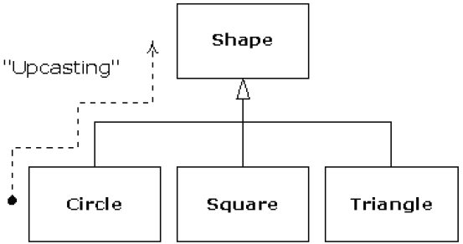
多态
编译时多态：
一个类中定义多个名称相同但参数不同的方法
运行时多态：
以继承为基础
改变从父类继承的行为（方法重写，overriding）
将子类对象当作父类对象看待（向上转型，upcasting）
在运行时确定接收消息的对象的类型及其行为（动态绑定，dynamic binding）

Slide 37
面向对象编程的主要特点
封装性：实现模块化和信息隐藏，有利于程序的可移植性
继承性：定义对象之间的层次关系，下层对象继承了上层对象的特性，可以实现程序代码重用，并且有效地组织整个程序
多态性：使得在程序运行时，对象的一种接口可以提供多种不同的操作，提高程序的灵活性

